Slide 1
Maio/2021
Roberto Colenci, participante da Prevcom
desde 2013

Slide 2
Ligia Schiavon, participante da Prevcom
desde 2014

Slide 3
Quem é a Prevcom?
Entidade Fechada de Previdência Complementar Multipatrocinada
Criada pela Lei 14.653, de 22 de dezembro de 2011, que fixou o teto do INSS como limite para pagamento de aposentadorias e pensões no Estado de SP
Administra Planos de Benefícios Complementares no modelo de Contribuição Definida PURO, que não gera déficit atuarial
Não possui nenhum fundo equalizador de risco
Integra toda administração dos entes que administra

Slide 4
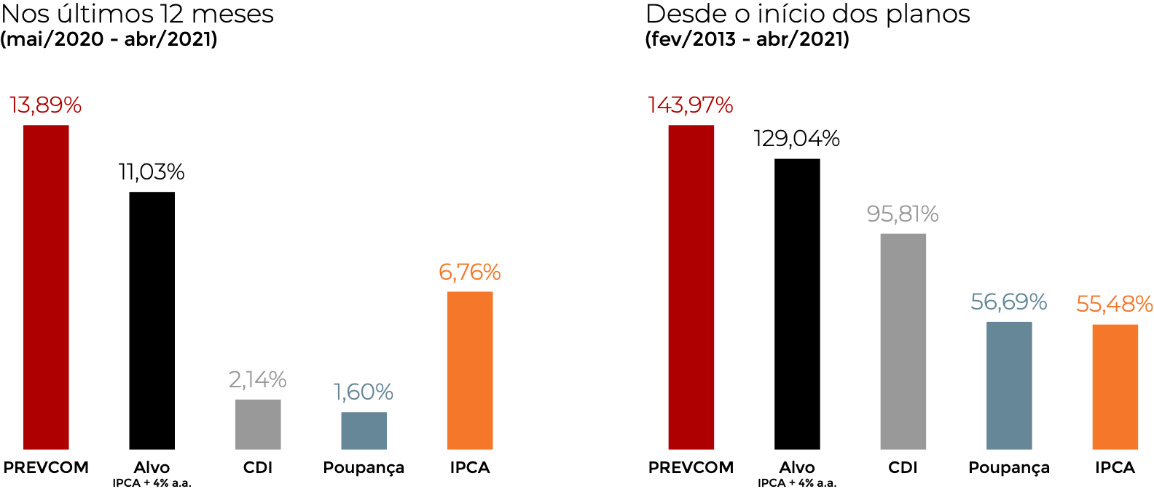
Números (abril/2021)
Patrimônio de R$ 1,91 bilhão • 36.379 participantes
Rentabilidade

Slide 5
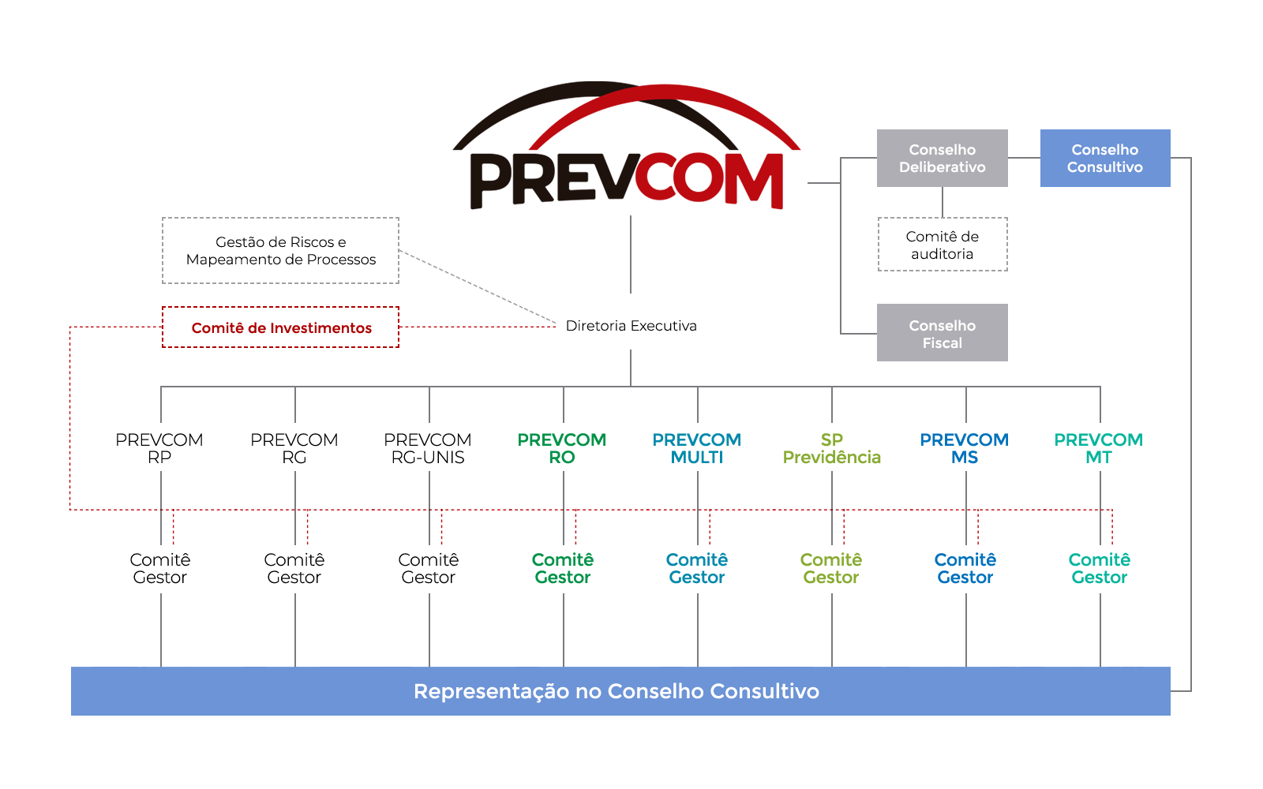
Estrutura de
governança

Slide 6
Controle e fiscalização
A Previc (Superintendência Nacional de Previdência Complementar), órgão regulador da previdência complementar no Brasil, incluiu a Prevcom como uma das
17 ESI – Entidades Sistemicamente Importantes (14 maiores fundos de pensão do país + Prevcom + Funpresp-Exe + Funpresp-Jud)
E mantém a fundação sob fiscalização permanente
Fiscalização ativa
TCE
Fiscalizações adicionais
Conselho Fiscal
Comitês Gestores dos Planos (representantes indicados pelos patrocinadores)
Auditoria Externa Independente
Comitê de Auditoria

Slide 7
Cássia Hanaoka, participante da Prevcom
desde 2014

Slide 8
Gestão de outros entes
Com a Lei nº 16.391/2017, a Prevcom tornou-se a primeira entidade
com autorização para gerir a previdência complementar de outros entes
Estados e municípios eliminam a necessidade de instituir fundação própria e arcar com os gastos de pesso­al, instalações e sistemas
Etapas para adesão
(padrões aprovados pela PREVIC)
Protocolo de Intenção (modelo padrão)
Base de Dados para Estudo de Viabilidade (orienta a definição da melhor opção de plano)
Lei do Ente Federativo (modelo padrão)
Regulamento do Plano (modelo padrão)
Termo de Compromisso
Convênio de Adesão (a ser aprovado pela Previc)

Slide 9
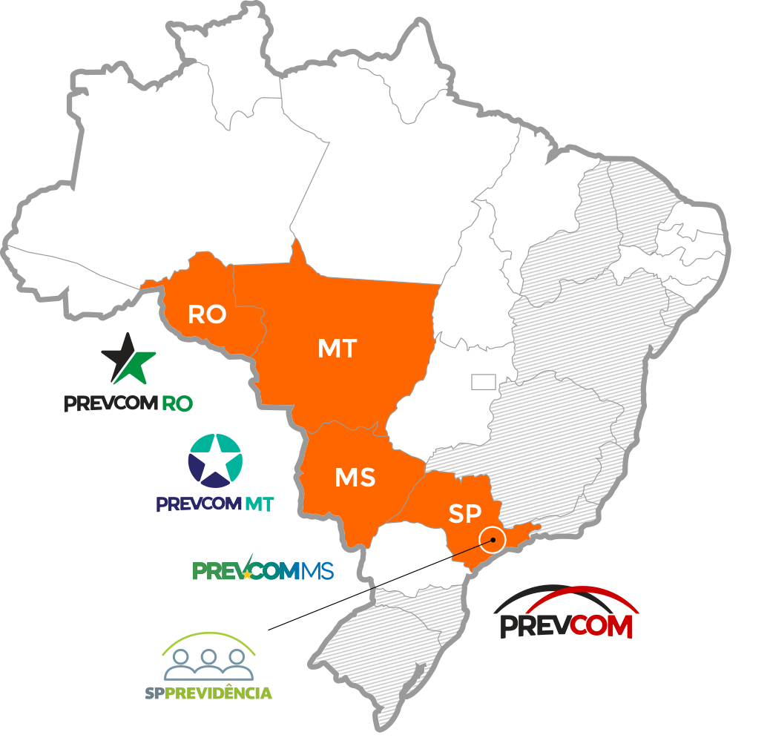
Planos individuais
Indicados para entes com potencial de 1000 participantes ou mais.
Planos Prevcom
Planos existentes

Slide 10
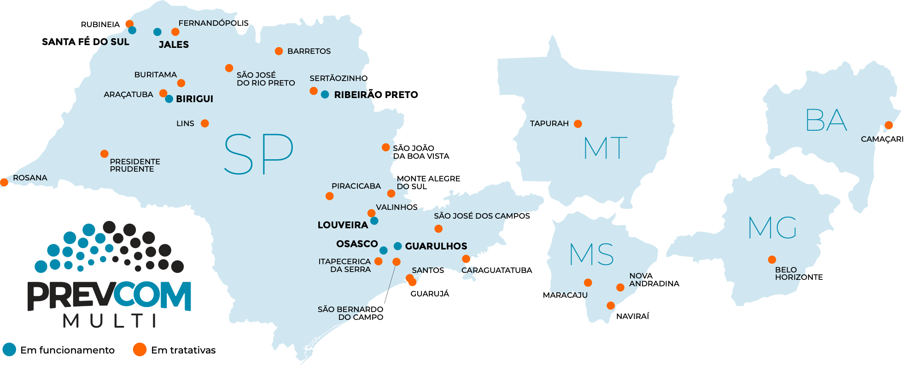
Plano multipatrocinado
Indicado para entes cujo potencial de adesão é baixo e lento.

Slide 11
|
Outras vantagens
Benefícios de risco
contratados à parte
Materiais informativos
personalizados
Programa de Educação
Financeira e Previdenciária
Atendimento individualizado
por plano (email/telefone/chat)

Slide 12
Custo do aporte
A indicação para entes com potencial acima de 1.000 participantes é a criação de um plano único.
2020 |  |  | 2021
Equivalente mensal | Aporte anual |  | Equivalente mensal | Aporte anual
R$ 68.800,00 | R$ 825.600,00 |  | R$ 63.850,00 | R$ 766.200,00
Para os demais municípios, a indicação é o plano multipatrocinado.
2020 |  |  |  | 2021
Habitantes | Equivalente mensal | Aporte anual |  | Habitantes | Equivalente mensal | Aporte anual
0 a 10 mil |  | R$ 9.600,00 |  | 0 a 10 mil |  | R$ 8.880,00
10 mil a 30 mil |  | R$ 19.200,00 |  | 10 mil a 30 mil |  | R$ 17.820,00
30 mil a 100 mil |  | R$ 38.400,00 |  | 30 mil a 100 mil |  | R$ 35.640,00
100 mil a 500 mil | R$ 4.800,00 | R$ 57.600,00 |  | 100 mil a 500 mil | R$ 4.455,00 | R$ 53.460,00
500 mil a 1 milhão | R$ 8.000,00 | R$ 96.000,00 |  | 500 mil a 1 milhão | R$ 7.425,00 | R$ 89.100,00
Acima de 1 milhão | R$ 16.000,00 | R$ 192.000,00 |  | Acima de 1 milhão | R$ 14.850,00 | R$ 178.200,00

Slide 13
prevcom.com.br
youtube.com/prevcom facebook.com/prevcom twitter.com/spprevcom instagram.com/prevcomsp

